Slide 1
Aprendizaje por Refuerzo -
Métodos Computacionales

Slide 2
Clase 4
Computación en MDPs
Iteración de valor
Iteración de política
Desafíos en MDPs
Incertidumbre y/o complejidad del ambiente
“Curse of dimensionality”
Métodos de Aprendizaje por Refuerzo
Simulación Monte Carlo
TD-Learning
Q-Learning

Slide 3
Revisión: MDPs
MDP: tupla (S, A, P, )

Slide 4
Revisión: MDPs
MDP: tupla (S, A, P, )
Ecuación de Bellman y función valor:

Slide 5
Revisión: MDPs
MDP: tupla (S, A, P, )
Ecuación de Bellman y función valor:
Función de políticas óptimas:

Slide 6
Revisión: MDPs
MDP: tupla (S, A, P, )
Ecuación de Bellman y función valor:
Función de políticas óptimas:
Iteración de valor e iteración de política

Slide 7
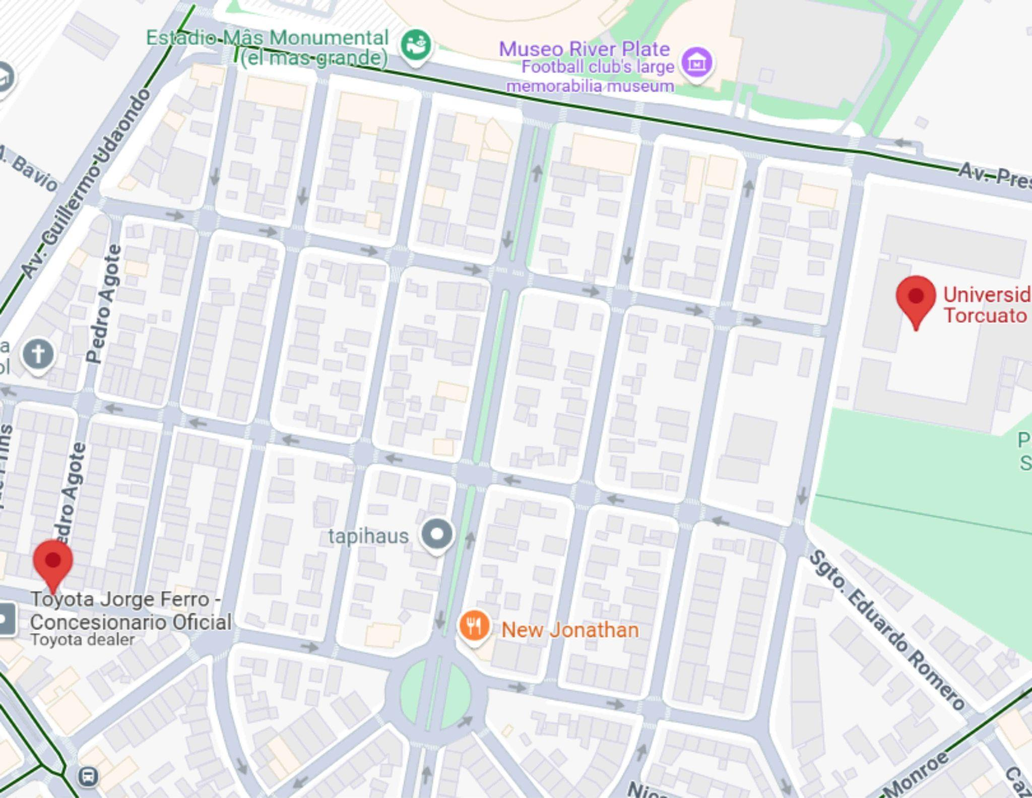
Ejemplo: Ruta de Casa al Trabajo

Slide 8




Ejemplo: Ruta de Casa al Trabajo
Estado = posición en el mapa, en las esquinas
Acciones = desplazamiento, una cuadra por vez:
Transición (determinística)
Recompensa (castigo, en este caso):
Objectivo:
Encontrar politica u minimizando

Slide 9
Ejemplo: Ruta de Casa al Trabajo
Objectivo:
Encontrar politica u minimizando
Cómo resolver?
Iteración de valores
Iteración de políticas
Implementación en Python

Slide 10
Desafíos Para la Aplicación de MDPs
Información Parcial

Slide 11
Desafíos Para la Aplicación de MDPs
Información Parcial
1) Parámetros del modelo desconocidos
probabilidades de transición y recompensas

Slide 12
Desafíos Para la Aplicación de MDPs
Información Parcial
1) Parámetros del modelo desconocidos
probabilidades de transición y recompensas
2) Estado no siempre puede ser observado.
observaciones con ruído
procesos markovianos de decisión parcialmente observables, POMDPs)

Slide 13
Desafíos Para la Aplicación de MDPs
Información Parcial
1) Parámetros del modelo desconocidos
probabilidades de transición y recompensas
2) Estado no siempre puede ser observado.
observaciones con ruído
procesos markovianos de decisión parcialmente observables, POMDPs)
Complejidad del Sistema
3) “Maldición de la dimensionalidad”

Slide 14
Desafíos Para la Aplicación de MDPs
Información Parcial
1) Parámetros del modelo desconocidos
probabilidades de transición y recompensas
2) Estado no siempre puede ser observado.
observaciones con ruído
procesos markovianos de decisión parcialmente observables, POMDPs)
Complejidad del Sistema
3) “Maldición de la dimensionalidad”
El número de estados crece exponencialmente con el número de variables de estado

Slide 15
Desafíos Para la Aplicación de MDPs
Información Parcial
1) Parámetros del modelo desconocidos
probabilidades de transición y recompensas
2) Estado no siempre puede ser observado.
observaciones con ruído
procesos markovianos de decisión parcialmente observables, POMDPs)
Complejidad del Sistema
3) “Maldición de la dimensionalidad”
El número de estados crece exponencialmente con el número de variables de estado
dificultades para almacenar y y calcular

Slide 16
Desafíos Para la Aplicación de MDPs
Información Parcial
1) Parámetros del modelo desconocidos
probabilidades de transición y recompensas
2) Estado no siempre puede ser observado.
observaciones con ruído
procesos markovianos de decisión parcialmente observables, POMDPs)
Complejidad del Sistema
3) “Maldición de la dimensionalidad”
El número de estados crece exponencialmente con el número de variables de estado
dificultades para almacenar y y calcular
Similarmente, el número de acciones crece exponencialmente con el número de variables de acción

Slide 17

Desafíos Para la Aplicación de MDPs
Información Parcial
1) Parámetros del modelo desconocidos
probabilidades de transición y recompensas
2) Estado no siempre puede ser observado.
observaciones con ruído
procesos markovianos de decisión parcialmente observables, POMDPs)
Complejidad del Sistema
3) “Maldición de la dimensionalidad”
El número de estados crece exponencialmente con el número de variables de estado
dificultades para almacenar y y calcular
Similarmente, el número de acciones crece exponencialmente con el número de variables de acción

Slide 18
Desafíos Para la Aplicación de MDPs
?
Información Parcial
1) Parámetros del modelo desconocidos
probabilidades de transición y recompensas
2) Estado no siempre puede ser observado.
observaciones con ruído
procesos markovianos de decisión parcialmente observables, POMDPs)
Complejidad del Sistema
3) “Maldición de la dimensionalidad”
El número de estados crece exponencialmente con el número de variables de estado
dificultades para almacenar y y calcular
Similarmente, el número de acciones crece exponencialmente con el número de variables de acción

Slide 19
Desafíos Para la Aplicación de MDPs
Información Parcial
1) Parámetros del modelo desconocidos
probabilidades de transición y recompensas
⇒ aprendizaje
2) Estado no siempre puede ser observado.
observaciones con ruído
procesos markovianos de decisión parcialmente observables, POMDPs)
Complejidad del Sistema
3) “Maldición de la dimensionalidad”
El número de estados crece exponencialmente con el número de variables de estado
dificultades para almacenar y y calcular
Similarmente, el número de acciones crece exponencialmente con el número de variables de acción

Slide 20
Desafíos Para la Aplicación de MDPs
Información Parcial
1) Parámetros del modelo desconocidos
probabilidades de transición y recompensas
⇒ aprendizaje
2) Estado no siempre puede ser observado.
observaciones con ruído
procesos markovianos de decisión parcialmente observables, POMDPs)
Complejidad del Sistema
3) “Maldición de la dimensionalidad”
El número de estados crece exponencialmente con el número de variables de estado
dificultades para almacenar y y calcular
Similarmente, el número de acciones crece exponencialmente con el número de variables de acción
⇒ generalización

Slide 21
Desafíos Para la Aplicación de MDPs
Información Parcial
1) Parámetros del modelo desconocidos
probabilidades de transición y recompensas
⇒ aprendizaje
2) Estado no siempre puede ser observado.
observaciones con ruído
procesos markovianos de decisión parcialmente observables, POMDPs)
⇒ en principio, se convierte en MDP
… en la práctica, muy difícil
Complejidad del Sistema
3) “Maldición de la dimensionalidad”
El número de estados crece exponencialmente con el número de variables de estado
dificultades para almacenar y y calcular
Similarmente, el número de acciones crece exponencialmente con el número de variables de acción
⇒ generalización

Slide 22
Desafío: Incertidumbre Sobre Parámetros del Modelo
La metodología está basada en información que no siempre tenemos, en especial las probabilidades de transición P y recompensas r.
En la práctica, muchas veces no tenemos eses parámetros. Qué hacer?

Slide 23
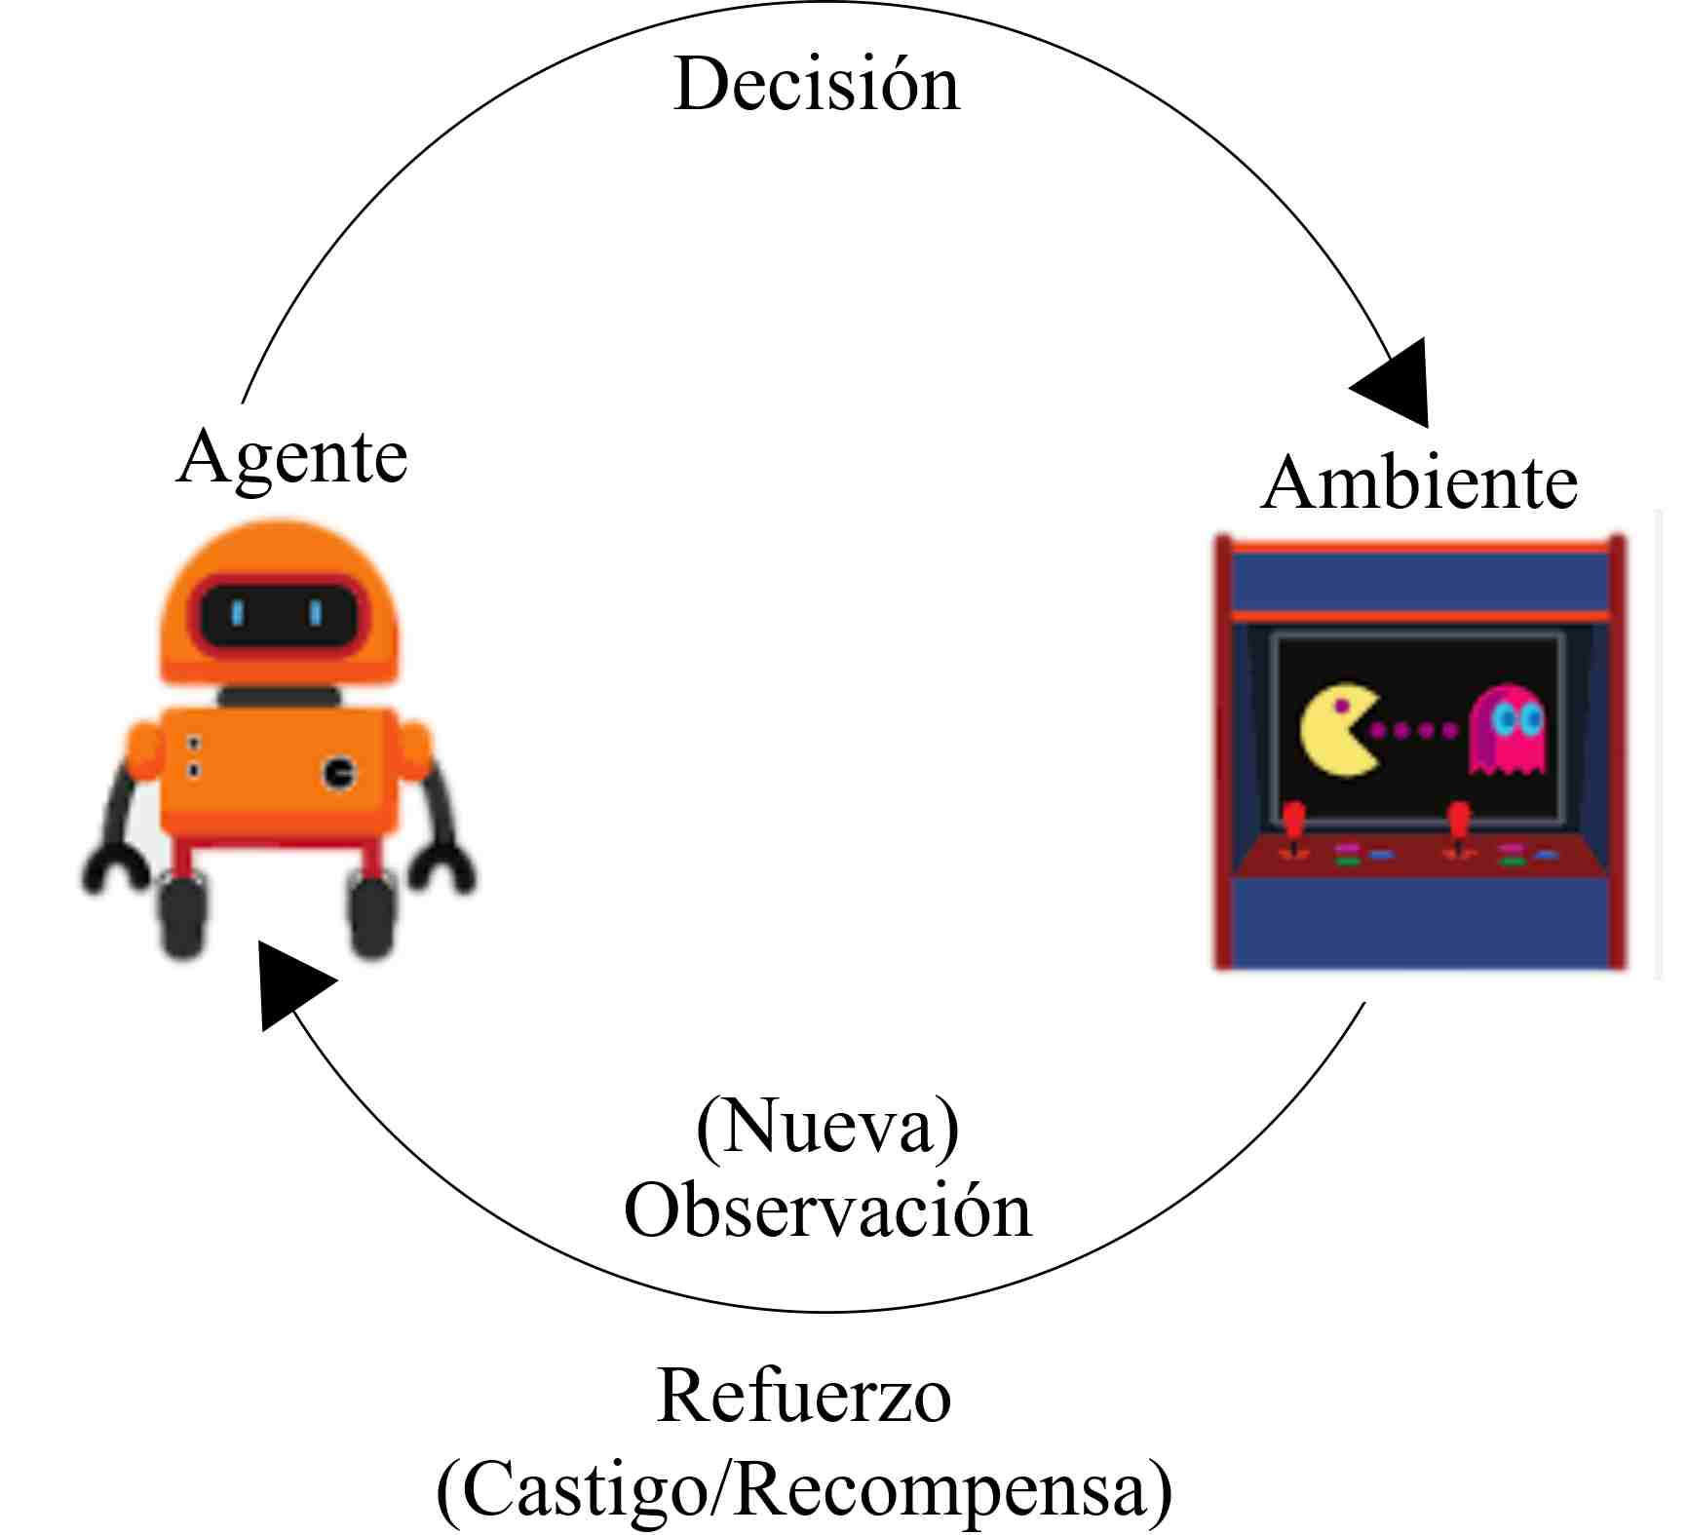
Desafío: Incertidumbre Sobre Parámetros del Modelo
La metodología está basada en información que no siempre tenemos, en especial las probabilidades de transición P y recompensas r.
En la práctica, muchas veces no tenemos eses parámetros. Qué hacer?
Aprender a partir de interacciones con el ambiente.

Slide 24
Desafío: Incertidumbre Sobre Parámetros del Modelo
La metodología está basada en información que no siempre tenemos, en especial las probabilidades de transición P y recompensas r.
En la práctica, muchas veces no tenemos eses parámetros. Qué hacer?
Aprender a partir de interacciones con el ambiente.
Con qué datos?

Slide 25
Desafío: Incertidumbre Sobre Parámetros del Modelo
La metodología está basada en información que no siempre tenemos, en especial las probabilidades de transición P y recompensas r.
En la práctica, muchas veces no tenemos eses parámetros. Qué hacer?
Aprender a partir de interacciones con el ambiente.
Con qué datos?

Slide 26
Desafío: Incertidumbre Sobre Parámetros del Modelo
La metodología está basada en información que no siempre tenemos, en especial las probabilidades de transición P y recompensas r.
En la práctica, muchas veces no tenemos eses parámetros. Qué hacer?
Aprender a partir de interacciones con el ambiente.
Con qué datos?

Slide 27
Desafío: Incertidumbre Sobre Parámetros del Modelo
La metodología está basada en información que no siempre tenemos, en especial las probabilidades de transición P y recompensas r.
En la práctica, muchas veces no tenemos eses parámetros. Qué hacer?
Aprender a partir de interacciones con el ambiente.
Con qué datos?

Slide 28
Desafío: Incertidumbre Sobre Parámetros del Modelo
La metodología está basada en información que no siempre tenemos, en especial las probabilidades de transición P y recompensas r.
En la práctica, muchas veces no tenemos eses parámetros. Qué hacer?
Aprender a partir de interacciones con el ambiente.
Con qué datos?
trayectorias

Slide 29
Desafío: Incertidumbre Sobre Parámetros del Modelo
La metodología está basada en información que no siempre tenemos, en especial las probabilidades de transición P y recompensas r.
En la práctica, muchas veces no tenemos eses parámetros. Qué hacer?
Aprender a partir de interacciones con el ambiente.
Con qué datos?
trayectorias
tuplas

Slide 30
Aprendizaje por Refuerzo
Cómo ir de los datos a una política de decisión?
Experiencias

Slide 31
Aprendizaje por Refuerzo
Cómo ir de los datos a una política de decisión?
Aprendiendo un modelo
Experiencias
Modelo

Slide 32


Aprendizaje por Refuerzo
Cómo ir de los datos a una política de decisión?
Aprendiendo un modelo
Aprendizaje supervisionado:
Experiencias
Aprendizaje Supervisionado
Modelo

Slide 33
Aprendizaje por Refuerzo
Cómo ir de los datos a una política de decisión?
Aprendiendo un modelo
Aprendizaje supervisionado:
Programación dinámica con
→ función valor , política
Experiencias
Aprendizaje Supervisionado
Modelo
Programación Dinámica
Función Valor
Política

Slide 34
Aprendizaje por Refuerzo
Cómo ir de los datos a una política de decisión?
Aprendiendo un modelo
Aprendizaje supervisionado:
Programación dinámica con
→ función valor , política
Sin modelo
Aprender y/o directamente.
Experiencias
Aprendizaje Supervisionado
Modelo
Programación Dinámica
Función Valor
Política

Slide 35
Aprendizaje por Refuerzo
Cómo ir de los datos a una política de decisión?
Aprendiendo un modelo
Aprendizaje supervisionado:
Programación dinámica con
→ función valor , política
Sin modelo
Aprender y/o directamente.
Aprendizaje por refuerzo
Experiencias
Aprendizaje por Refuerzo
Aprendizaje Supervisionado
Modelo
Programación Dinámica
Función Valor
Política

Slide 36
Aprendizaje por Refuerzo: Por Qué ?
Única opción cuando no es posible construir un modelo:
Necesitamos aprender sobre el ambiente y tomar decisiones en tiempo real
Problema enfrentado por seres humanos y animales!
El comportamiento del ambiente está sujeto a cambios

Slide 37
Aprendizaje por Refuerzo: Por Qué ?
Única opción cuando no es posible construir un modelo:
Necesitamos aprender sobre el ambiente y tomar decisiones en tiempo real
Problema enfrentado por seres humanos y animales!
El comportamiento del ambiente está sujeto a cambios
Menos suposiciones sobre el modelo del ambiente → sistema más robusto

Slide 38
Aprendizaje por Refuerzo: Por Qué ?
Única opción cuando no es posible construir un modelo:
Necesitamos aprender sobre el ambiente y tomar decisiones en tiempo real
Problema enfrentado por seres humanos y animales!
El comportamiento del ambiente está sujeto a cambios
Menos suposiciones sobre el modelo del ambiente → sistema más robusto
También útil en situaciones donde tenemos acceso a un modelo:
Modelo explícito y conocido, pero no puede ser tratado analíticamente

Slide 39
Aprendizaje por Refuerzo: Por Qué ?
Única opción cuando no es posible construir un modelo:
Necesitamos aprender sobre el ambiente y tomar decisiones en tiempo real
Problema enfrentado por seres humanos y animales!
El comportamiento del ambiente está sujeto a cambios
Menos suposiciones sobre el modelo del ambiente → sistema más robusto
También útil en situaciones donde tenemos acceso a un modelo:
Modelo explícito y conocido, pero no puede ser tratado analíticamente
Sistema demasiado grande, almacenamiento de matrices y cálculos difícil o imposible → “Maldición de la dimensionalidad”

Slide 40
Aprendizaje por Refuerzo: Por Qué ?
Única opción cuando no es posible construir un modelo:
Necesitamos aprender sobre el ambiente y tomar decisiones en tiempo real
Problema enfrentado por seres humanos y animales!
El comportamiento del ambiente está sujeto a cambios
Menos suposiciones sobre el modelo del ambiente → sistema más robusto
También útil en situaciones donde tenemos acceso a un modelo:
Modelo explícito y conocido, pero no puede ser tratado analíticamente
Sistema demasiado grande, almacenamiento de matrices y cálculos difícil o imposible → “Maldición de la dimensionalidad”
Modelo disponible solo a través de un simulador

Slide 41
Aprendizaje por Refuerzo: Cómo?
Estimación de la función valor
Experiencias
Función Valor
Política

Slide 42
Aprendizaje por Refuerzo: Cómo?
Estimación de la función valor
Aprendizaje supervisionado/Monte Carlo en el caso de MRP
Versiones de iteración de valor o iteración de políticas
Experiencias
Función Valor
Política

Slide 43
Aprendizaje por Refuerzo: Cómo?
Estimación de la función valor
Aprendizaje supervisionado/Monte Carlo en el caso de MRP
Versiones de iteración de valor o iteración de políticas
Optimización directa de la política
Consideramos
Experiencias
Función Valor
Política

Slide 44

Aprendizaje por Refuerzo: Cómo?
Estimación de la función valor
Aprendizaje supervisionado/Monte Carlo en el caso de MRP
Versiones de iteración de valor o iteración de políticas
Optimización directa de la política
Consideramos
Resolvemos
Experiencias
Función Valor
Política

Slide 45
Aprendizaje por Refuerzo: Cómo?
Estimación de la función valor
Aprendizaje supervisionado/Monte Carlo en el caso de MRP
Versiones de iteración de valor o iteración de políticas
Optimización directa de la política
Consideramos
Resolvemos
Descenso estocástico de gradientes
Experiencias
Función Valor
Política

Slide 46
Aprendizaje por Refuerzo: Cómo?
Estimación de la función valor
Aprendizaje supervisionado/Monte Carlo
Versiones de iteración de valor o iteración de políticas
Optimización directa de la política
Consideramos
Resolvemos
Descenso estocástico de gradientes
Métodos actor-crítico
Combinan (actor) con estimación/aproximación
de la función valor (crítico)
Experiencias
Función Valor
Política

Slide 47
Estimación de La Función Valor
La función valor es definida implícitamente por la ecuación de Bellman:
Cómo estimarla a partir de datos?
Empezamos con el caso de una política fija
MRP (proceso markoviano con recompensa)

Slide 48



Estimación de La Función Valor: Simulación Monte Carlo
Con una política fija :
Si tenemos trayectoria , tenemos muestras
donde
Para cada estado , con muestras: :

Slide 49
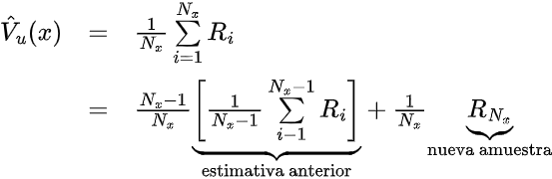
Simulación Monte Carlo: Versión Iterativa
Para cada estado, debemos calcular
:

Slide 50
Simulación Monte Carlo: Versión Iterativa
Para cada estado, debemos calcular
:

Slide 51
Simulación Monte Carlo: Versión Iterativa
Para cada estado, debemos calcular
:

Slide 52
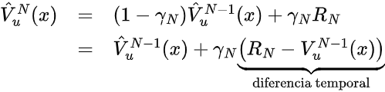
Simulación Monte Carlo: Versión Iterativa
Para cada estado, debemos calcular
:
Entonces:

Slide 53
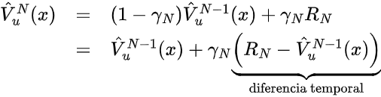
Simulación Monte Carlo: Versión Iterativa
Para cada estado, debemos calcular
:
Entonces:

Slide 54

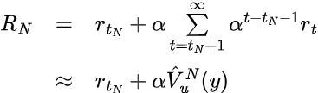
TD-Learning
Pero debemos seguir trayectoria por muchos periodos más antes de realizar la actualización, para poder estimar
Alternativa:
donde es el estado siguiente observado en la trayectoria.

Slide 55
TD-Learning
Pero debemos seguir trayectoria por muchos periodos más antes de realizar la actualización, para poder estimar
Alternativa:
donde es el estado siguiente observado en la trayectoria.

Slide 56
TD-Learning
Inicializar
2. Observar
3. Actualizar
4. Actualizar , retornar al paso 2.

Slide 57
Un Obstáculo en RL
En este curso, nos vamos a enfocar en RL basado en estimativas y aproximaciones de la función valor.
Experiencias
Función Valor
Política

Slide 58
Un Obstáculo en RL
En este curso, nos vamos a enfocar en RL basado en estimativas y aproximaciones de la función valor.
Conceptualmente, dos pasos:
Estimamos a partir de
Experiencias
1
Función Valor
Política

Slide 59
Un Obstáculo en RL
En este curso, nos vamos a enfocar en RL basado en estimativas y aproximaciones de la función valor.
Conceptualmente, dos pasos:
Estimamos a partir de
Calculamos a partir de :
Experiencias
1
2
Función Valor
Política

Slide 60
Un Obstáculo en RL
En este curso, nos vamos a enfocar en RL basado en estimativas y aproximaciones de la función valor.
Conceptualmente, dos pasos:
Estimamos a partir de
Calculamos a partir de :
Problema: mismo que podamos completar el paso 1), el paso 2) requiere conocimiento de y .
Experiencias
1
2
Función Valor
Política

Slide 61
Un Obstáculo en RL
En este curso, nos vamos a enfocar en RL basado en estimativas y aproximaciones de la función valor.
Conceptualmente, dos pasos:
Estimamos a partir de
Calculamos a partir de :
Problema: mismo que podamos completar el paso 1), el paso 2) requiere conocimiento de y .
Solución basada en la función Q
Experiencias
1
2
Función Valor
Política

Slide 62
La Función Q
Recordemos la ecuación de Bellman:
Vamos a definir

Slide 63
La Función Q
Recordemos la ecuación de Bellman:
Vamos a definir
satisface a otra ecuación de Bellman:

Slide 64
La Función Q
Recordemos la ecuación de Bellman:
Vamos a definir
satisface a otra ecuación de Bellman:
Con una aproximación de , podemos obtener una política:

Slide 65

Algoritmo de Robins-Monro

Slide 66
Algoritmo de Robins-Monro
RL está basado en que se puede resolver esas ecuaciones utilizando muestras en vez del valor esperado.

Slide 67
Algoritmo de Robins-Monro
RL está basado en que se puede resolver esas ecuaciones utilizando muestras en vez del valor esperado.
La metodología que utilizamos para desarrollar nuestros algoritmos está basada en el algoritmo de Robins-Monro.

Slide 68
Q-Learning
Algoritmo Q-learning:
Asumimos muestras
Inicializamos según alguna regla (por ejemplo, 0)
Para cada , actualizamos:

Slide 69
Q-Learning - Convergencia
Definimos como el conjunto de ocurrencias de en nuestra muestra.
Entonces si:

Slide 70
Q-Learning - Convergencia
Definimos como el conjunto de ocurrencias de en nuestra muestra.
Entonces si:
todos los pares tienen que ser visitados infinitas veces

Slide 71
Q-Learning - Convergencia
Definimos como el conjunto de ocurrencias de en nuestra muestra.
Entonces si:
todos los pares tienen que ser visitados infinitas veces
no es necesario visitarlos en ningún orden específico
retornaremos a ese punto…

Slide 72

Q-Learning - Intuición
Diferencia temporal (TD)
La actualización es intuitiva:
la diferencia temporal indica si la observación del valor de la acción en el estado es mejor o peor que nuestra estimativa
la estimativa es actualizada en proporción a la diferencia temporal

Slide 73
Q-Learning - Intuición
Diferencia temporal (TD)
La actualización es intuitiva:
la diferencia temporal indica si la observación del valor de la acción en el estado es mejor o peor que nuestra estimativa
la estimativa es actualizada en proporción a la diferencia temporal
Q-learning es una versión estocástica de iteración de valor

Slide 74

Exploración vs Explotación
Q-learning requiere que todos los pares de estados y acciones sean visitados infinitas veces
En la práctica, debemos decidir cómo explorar
Una opción: elegir siempre la acción “greedy”
Pero con esa acción, partes del espacio de estados y acciones pueden no ser visitados…
Solución: políticas є-greedy:

